Slide 1

Викторина

Slide 2
Здравствуй лес, дремучий лес, Полный сказок и чудес!
Хорошо бродить с лукошком
Вдоль опушек и полян!
Мы идем и под ногами
Слышен шорох золотой.
Пахнет влажными грибами,
Пахнет свежестью лесной.

Slide 3
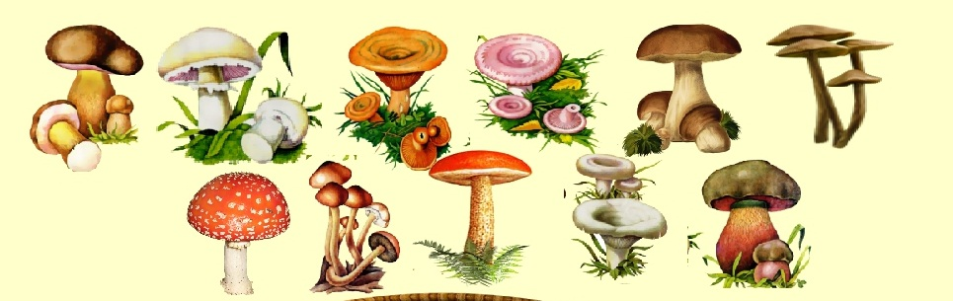
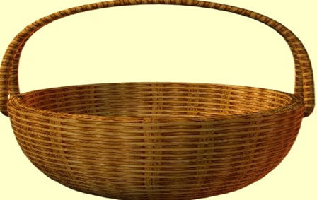
Отгадай загадку
Когда за грибами, В лес ты пойдешь, Её непременно с собою берешь.

Slide 4

Ножка как бочонок, К шляпке лист прилип. Молодой точёный, Крепкий, крепкий гриб.
Боровик, белый гриб
Подберёзовик
Подосиновик
Поддубник

Slide 5

Притаился незаметно Под берёзой в холодке, Гриб коричневого цвета На пятнистом корешке.
Подберёзовик
Маслёнок
Опёнок
Моховик

Slide 6

Я родился в день дождливый Под осиной молодой, Круглый, гладенький, красивый С ножкой толстой и прямой.
Подосиновик
Подберёзовик
Боровик.
Моховик

Slide 7
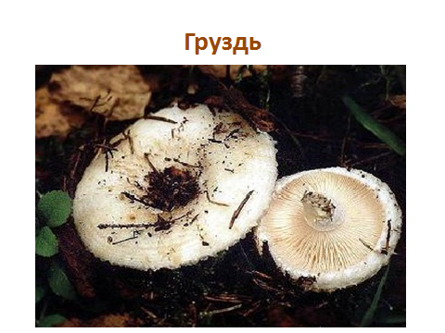
Он растет где есть березы, Любит дождь, туман и росы, Сверху шляпки есть ворсинки. Снизу — белые пластинки. Для засолки лучший он, С незапамятных времен. Кто же будет он таков В славной армии грибов?
Груздь
Подберёзовик
Рыжик
Маслёнок

Slide 8
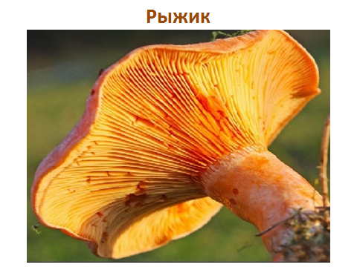
В хвойном лесу растет паренёк, В рыженькой шляпке рыжий грибок. Стоит задеть — и из рыженькой ножки Вдруг побегут рыже-рыжие слезки.
Рыжик
Маслёнок
Подосиновик
Боровик

Slide 9
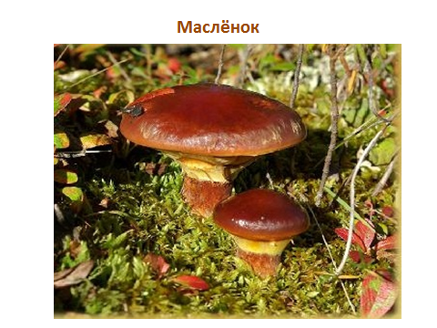
Масла нет во мне нисколько, Я съедобный гриб и только. Кто—то так меня назвал, Чтоб ты сразу угадал.
Маслёнок
Моховик
Опёнок
Дождевик

Slide 10

После дождика подружки Поселились на опушке. Шляпы разноцветные — Самые заметные.
Сыроежка
Опята
Рыжик
Подосиновик

Slide 11
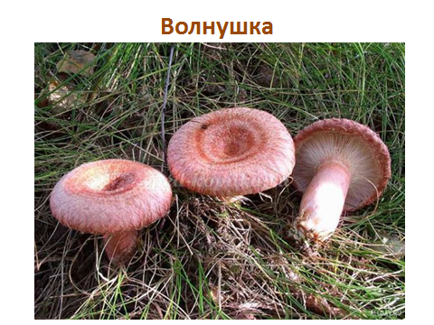
В нежно-розового цвета Платьице всегда одета. Счастье грибникам в лесу Отыскать её, красу.
Волнушка
Сыроежка
Лисичка
Поганка

Slide 12
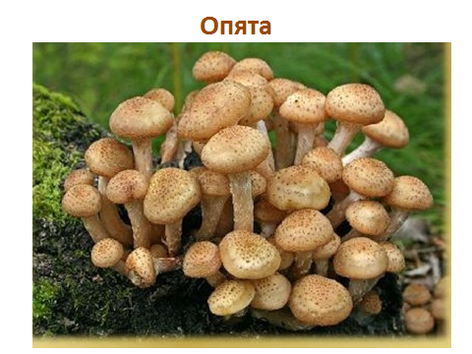
Нет грибов дружней, чем эти, - Знают взрослые и дети, - На пеньках растут в лесу, Как веснушки на носу.
Опята
Маслята
Сыроежки
Поганки

Slide 13

В мягкой травке на опушке Всюду рыженькие ушки. Золотистые сестрички Называются…
Лисички
Рыжики
Сыроежки
Волнушки

Slide 14
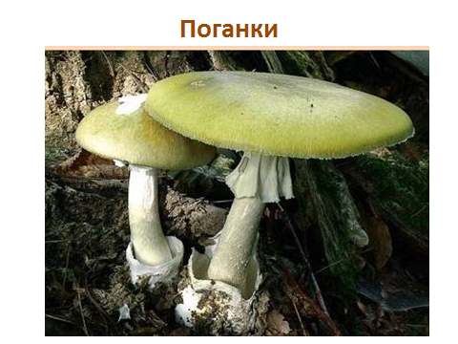
Посмотрите-ка, ребята: Тут - лисички, там - опята, Ну, а это, на полянке, Ядовитые?..
Поганки
Волнушки
Опята
Сыроежки

Slide 15
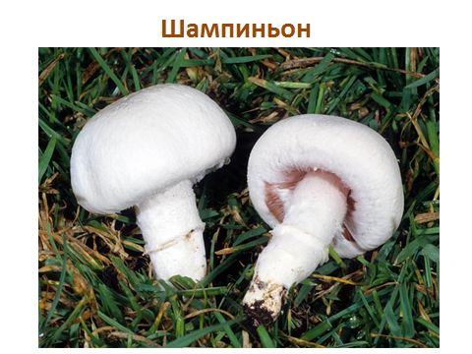
Этот гриб почти домашний, Он растет в подвале нашем, Вкусный из него бульон, Это белый…
Шампиньон
Белый гриб
Груздь
Волнушка

Slide 16

И зимой нам пригодится, Вырастает он в теплице. Не грибок, а неженка, Это наша…
Вешенка
Сыроежка
Волнушка
Лисичка

Slide 17

Возле леса на опушке, Украшая темный бор, Вырос пестрый, как Петрушка, Ядовитый...
Мухомор
Опёнок
Боровик
Маслёнок

Slide 18
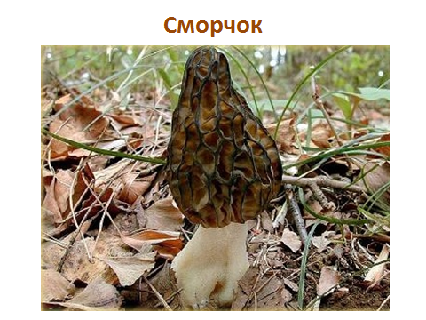
Этот гриб найдёшь весной На опушечке лесной. Весь в морщинках старичок С именем смешным…
Сморчок
Дождевик
Мухомор
Шампиньон

Slide 19
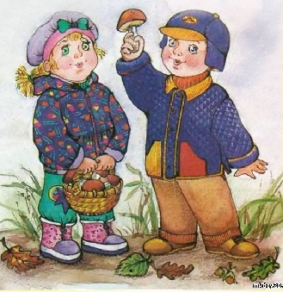
Ох, чудак, пускай бы лез, В заросли под лапки: Прибегут ребята в лес, Брать такие шапки.

Slide 20
Информационные источники
Загадки про грибы: http://www.solnet.ee/sol/002/z_068.html
http://allforchildren.ru/kidfun/riddles_mushroom.php
http://www.luchiksveta.ru/zagadki_grib.html
Шаблон презентации: Фокина Лидия Петровнаучитель начальных классов МКОУ «СОШ ст. Евсино» Искитимского района Новосибирской области / http://linda6035.ucoz.ru/
Выполнила: Пономарева Наталья Ивановна,
учитель начальных классов МКОУ «Сотницынская СШ» Сасовского района Рязанской области

